Slide 1

主日信息
8 • 13 • 2017
「恩典中的新生」
(弗 2:8-9、撒下9:1-13)
邢承中 弟兄

Slide 2
撒母耳記下 9：1－7
9:1) 大 衛 問 說 、 掃 羅 家 還 有 剩 下 的 人 沒 有 、 我 要 因 約 拿 單 的 緣 故 向 他 施 恩 。
9:2) 掃 羅 家 有 一 個 僕 人 、 名 叫 洗 巴 、 有 人 叫 他 來 見 大 衛 、 王 問 他 說 、 你 是 洗 巴 麼 、 回 答 說 、 僕 人 是 。
9:3) 王 說 、 掃 羅 家 還 有 人 沒 有 、 我 要 照 神 的 慈 愛 恩 待 他 ． 洗 巴 對 王 說 、 還 有 約 拿 單 的 一 個 兒 子 、 是 瘸 腿 的
9:4) 王 說 、 他 在 那 裡 ． 洗 巴 對 王 說 、 他 在 羅 底 巴 亞 米 利 的 兒 子 瑪 吉 家 裡 。
9:5) 於 是 大 衛 王 打 發 人 去 、 從 羅 底 巴 亞 米 利 的 兒 子 瑪 吉 家 裡 召 了 他 來 。
9:6) 掃 羅 的 孫 子 約 拿 單 的 兒 子 米 非 波 設 來 見 大 衛 、 伏 地 叩 拜 ． 大 衛 說 、 米 非 波 設 ． 米 非 波 設 說 、 僕 人 在 此 。
9:7) 大 衛 說 、 你 不 要 懼 怕 、 我 必 因 你 父 親 約 拿 單 的 緣 故 施 恩 與 你 、 將 你 祖 父 掃 羅 的 一 切 田 地 都 歸 還 你 、 你 也 可 以 常 與 我 同 席 喫 飯 。

Slide 3
撒母耳記下 9：8－13
9:8) 米 非 波 設 又 叩 拜 說 、 僕 人 算 甚 麼 、 不 過 如 死 狗 一 般 、 竟 蒙 王 這 樣 眷 顧 。
9:9) 王 召 了 掃 羅 的 僕 人 洗 巴 來 、 對 他 說 、 我 已 將 屬 掃 羅 和 他 的 一 切 家 產 、 都 賜 給 你 主 人 的 兒 子 了 。
9:10) 你 和 你 的 眾 子 、 僕 人 、 要 為 你 主 人 的 兒 子 米 非 波 設 耕 種 田 地 、 把 所 產 的 拿 來 供 他 食 用 ． 他 卻 要 常 與 我 同 席 喫 飯 。 洗 巴 有 十 五 個 兒 子 、 二 十 個 僕 人 。
9:11) 洗 巴 對 王 說 、 凡 我 主 我 王 吩 咐 僕 人 的 、 僕 人 都 必 遵 行 。 王 又 說 、 米 非 波 設 必 與 我 同 席 喫 飯 、 如 王 的 兒 子 一 樣 。
9:12) 米 非 波 設 有 一 個 小 兒 子 名 叫 米 迦 。 凡 住 在 洗 巴 家 裡 的 人 、 都 作 了 米 非 波 設 的 僕 人 。
9:13) 於 是 米 非 波 設 住 在 耶 路 撒 冷 、 常 與 王 同 席 喫 飯 ． 他 兩 腿 都 是 瘸 的 。

Slide 4
大綱
引言：大衛以神的慈愛恩待米非波設，賜他新生；照樣，耶穌基督從恩典中帶給我們新生
恩典中的新生
米非波設因跌落而瘸腿
王尋找米非波設
在荒野無草之地被尋得
因約拿單之故被施恩
永居耶路撒冷，與王同席
故事的反思

Slide 5
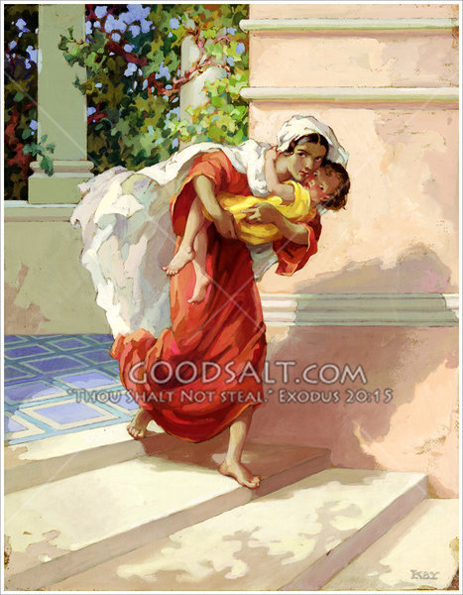
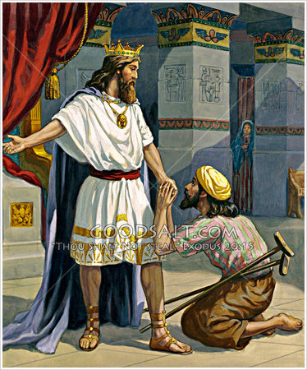
恩典中的新生
大衛以神的慈愛恩待米非波設，賜他新生
  大衛尋找掃羅家的餘民
  尋見米非波設，接回耶路撒冷
    因約拿單之故，以神的慈愛恩待他
    將掃羅一切田地都歸還他
    邀請他常與王同席吃飯
    供應他所有生活需要
照樣，耶穌基督從恩典中帶給我們新生
  我們都如同米非波設，因墮落而瘸腿
  神尋找我們，藉耶穌基督的約將我們由絕望中拯救出來，與王一同坐席

Slide 6
米非波設因跌落而瘸腿
米非波設五歲時因他人之疏忽，跌落在地，導致終生瘸腿
  從此米非波設過的是一個受限制而且無希望的人生
世人亦如米非波設，因著亞當的墮落而終生瘸腿
  道德上我們無法達到良善的標準
  肉體上我們面對疾病，痛苦，絕望，與死亡
  靈裡我們無法面對神的公義

Slide 7
王尋找米非波設
米非波設不敢尋找王，是王尋找米非波設
  因著王對神的敬畏
  因著王慈愛的本性
  因著王與約拿單的生死之約
正如米非波設，世人都是流落的罪人，需要被尋找與拯救
  世人躲避王，因不知祂無限的慈愛與赦免
  神藉耶穌基督在十字架上的犧牲拯救一切信祂的人

Slide 8
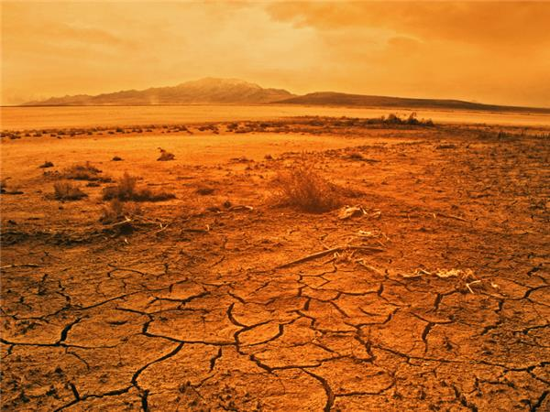
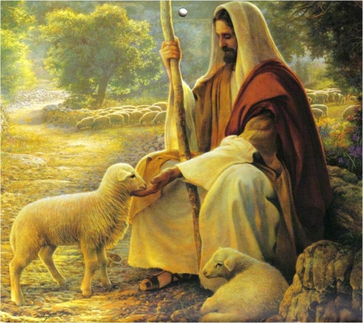
在荒野無草之地被尋得
米非波設逃亡在羅底巴，荒野無草之地
  王遣人至羅底巴將米非波設接回耶路撒冷
世人亦如米非波設，居於荒野無草之地，與神隔絕
  耶穌基督是大牧人，領我們出死蔭幽谷，至青草地上，可安歇水邊

Slide 9
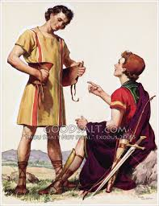
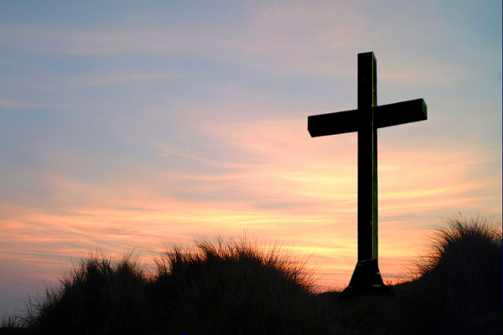
因約拿單之故被施恩
大衛因約拿單之故以神的慈愛恩待米非波設
  大衛與約拿單有生死之約
  大衛對約拿單的愛無條件的延伸至其子孫
同理，神因耶穌基督之故愛世人
  我們不需贏得祂的愛，神的愛在耶穌基督裡已無條件的給了我們
  在耶穌基督裡，神也無條件的接受了我們

Slide 10
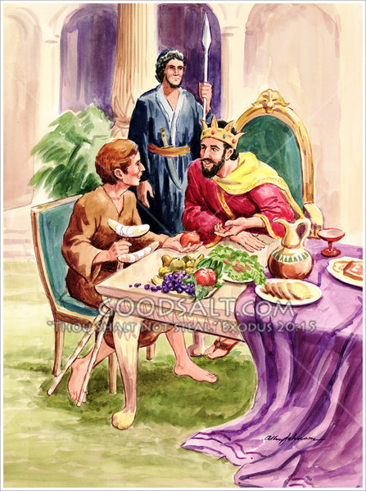
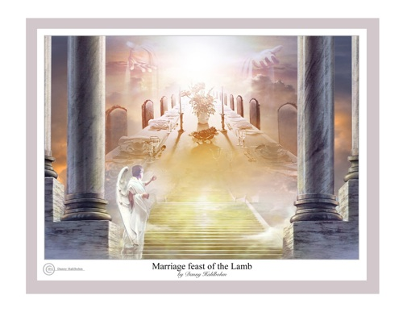
永居耶路撒冷，與王同席
大衛給了米非波設一個新生
  地位上如王的兒子一樣
  享受上與王同席吃飯
  生活上有田地與僕人
我們成為神的兒女，亦得到一個新生
  在天國裡是有君尊的祭司，
  聖潔的國度，屬神的子民
  在天國裡承受一切的基業
  在天國裡成為新婦，在羔羊
  的婚宴上永遠坐席

Slide 11
故事的反思
這故事是否讓你感受到神的恩典的真實？是否讓你響往學習大衛對神的敬畏與為人的慈愛與信實？
米非波設因著神的恩典得到新生，有一個美滿的結局。請問你的故事是甚麼？
耶穌基督來，為要尋找拯救失喪的人。祂要用恩典領我們與祂一同坐席
這恩典不但要給我們新生，它也是我們生命的動力將使我們經歷一個豐富的人生

